Slide 1

Krislin Padjus
SA Eesti Agrenska Fond
Projekti lõpuseminaril Rakveres 20.02.2015
Projekti „Võitle võimekuse nimel“ tulemused ja
töötamisvõimaluste loomisest puuetega inimestele

Slide 2
Kes me oleme?
SA Eesti Agrenska Fond - asutatud 2003
Missioon – toimida nõustamis- ja tugikeskusena puuetega lastele, noortele ja nende peredele.
Tammistu Perekeskuse tööharjutuskeskus – Tammistu mõis, 17 km Tartu linnasüdamest.
Teenused täiskasvanutele:
tööharjutus- ja toimetulekuprogramm rehabilitatsiooniteenusena
erihoolekandeteenus
tööpraktika puudega inimestele (töötukassa)
tugiisikuga töötamise teenus (töötukassa)
vabatahtliku töö teenus (töötukassa)

Slide 3
Tammistu Perekeskuse tööharjutuskeskus (al 2007)
Hariduslike erivajadustega noored (peamiselt toimetuleku õppekava, Tartu Kroonuaia Kool, Tartu Maarja Kool jt) pärast kooli või kutsekooli lõpetamist
Puuetega, psüühiliste erivajadustega täiskasvanud, kes on tegevusetult aastateks koju jäänud (ligipääs avatud tööturule puudub puude raskuse tõttu või info puudumise tõttu)
Õppepraktika baasina (endise Vana-Antsla kutsekooli, Räpina Aianduskooli, Lääne-Viru Rakenduskõrgkooli noored)

Slide 4
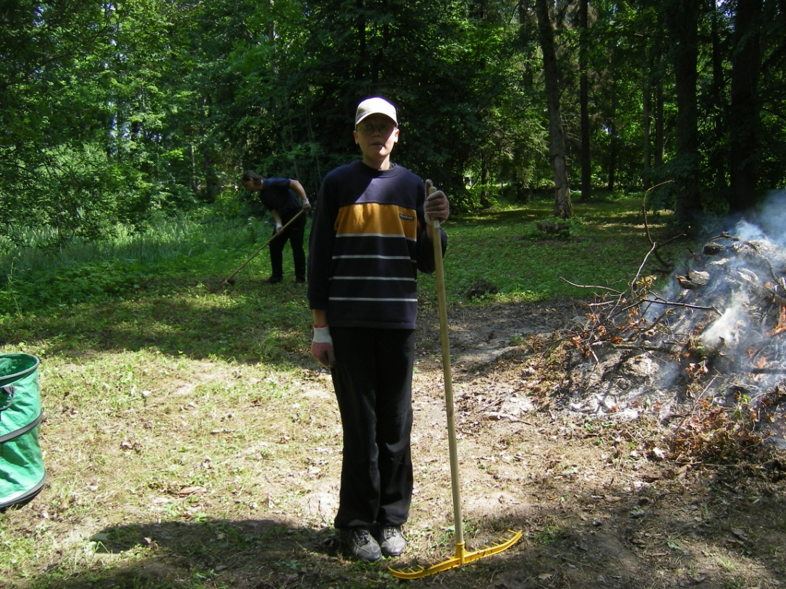
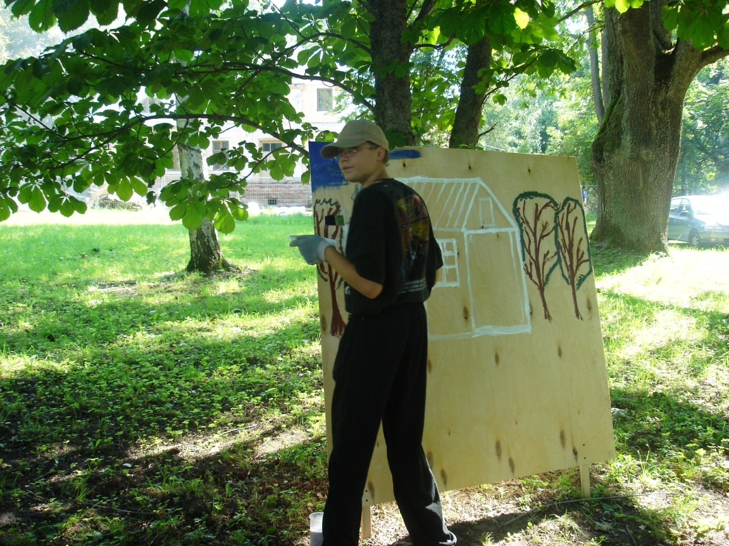
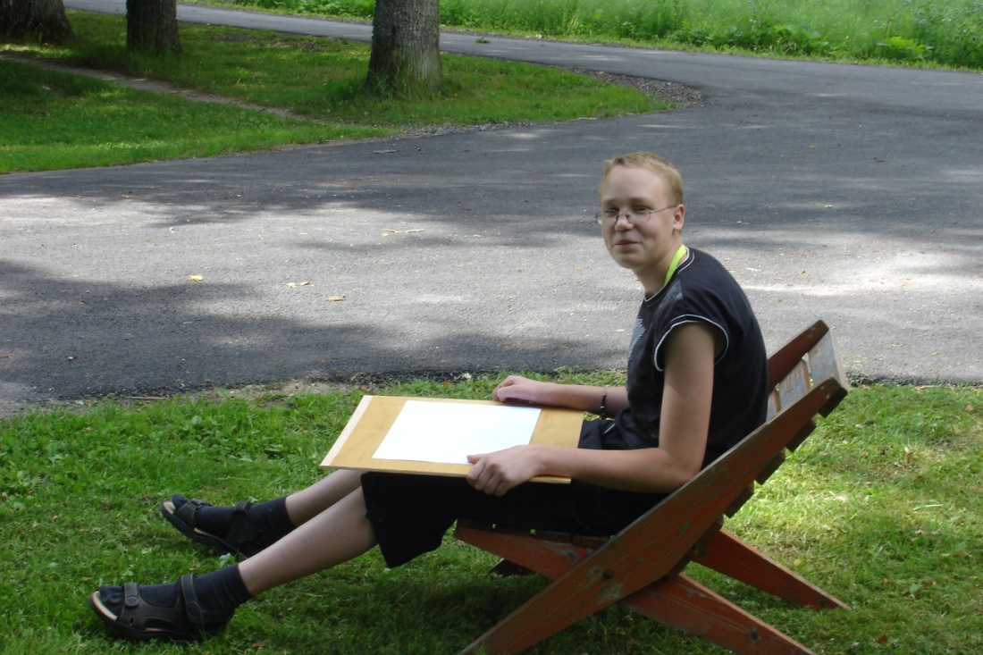
2007

Slide 5
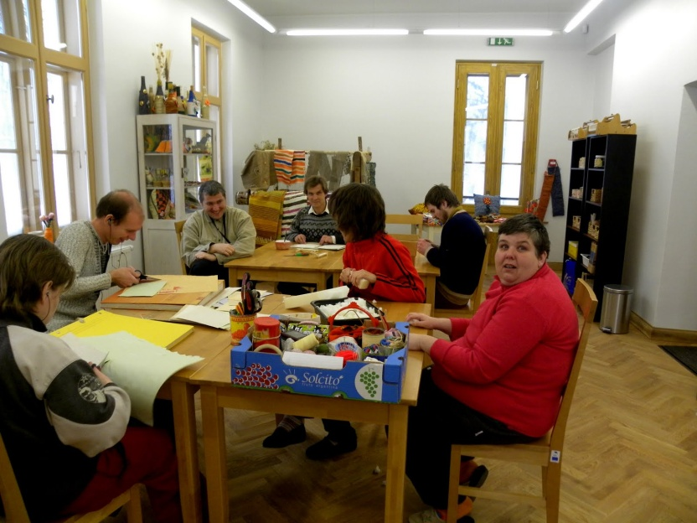
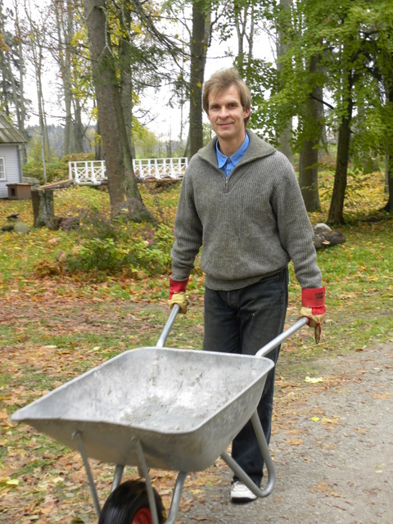
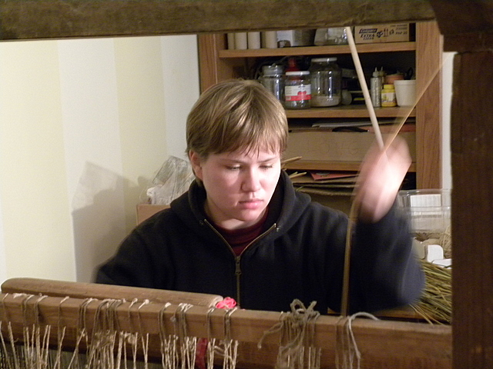
2009

Slide 6
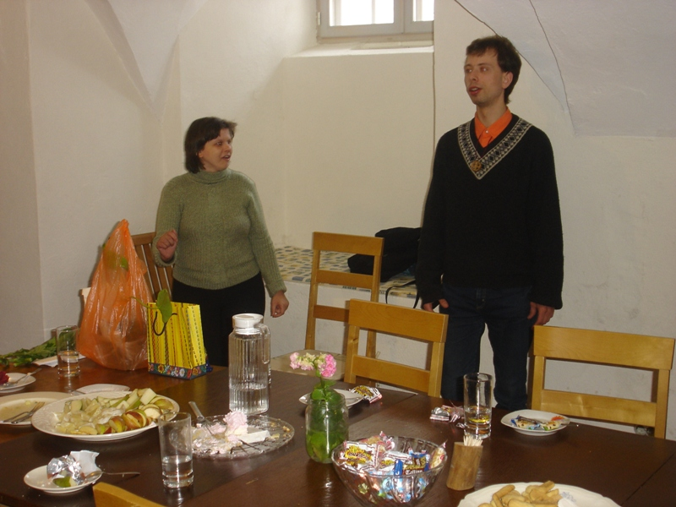
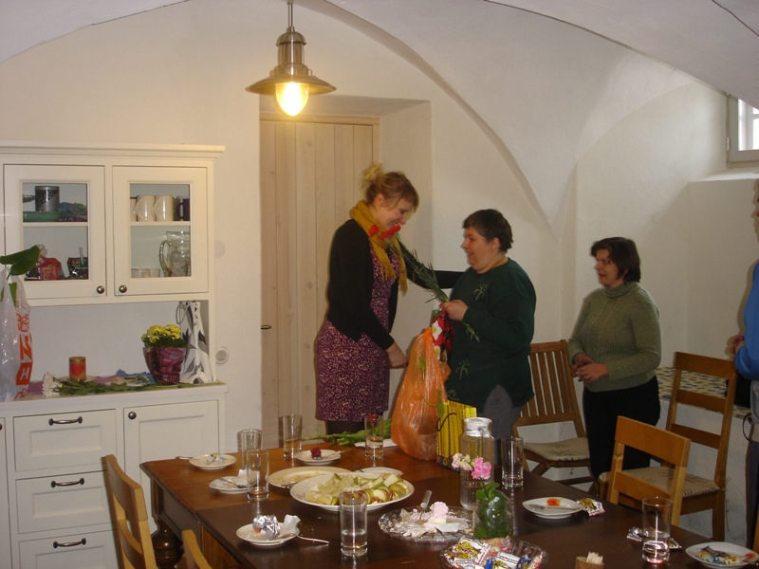
2011

Slide 7
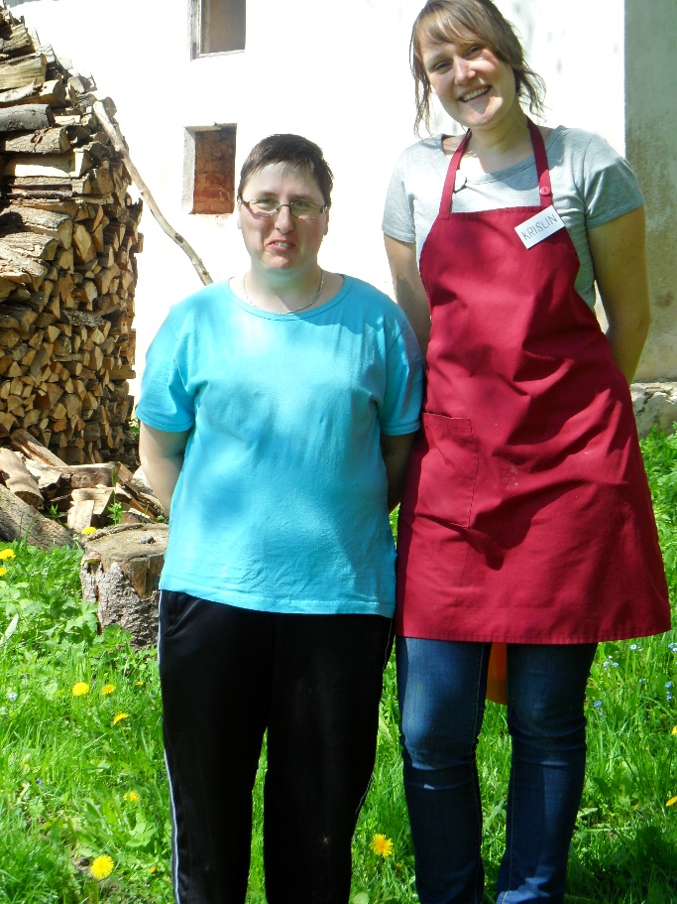
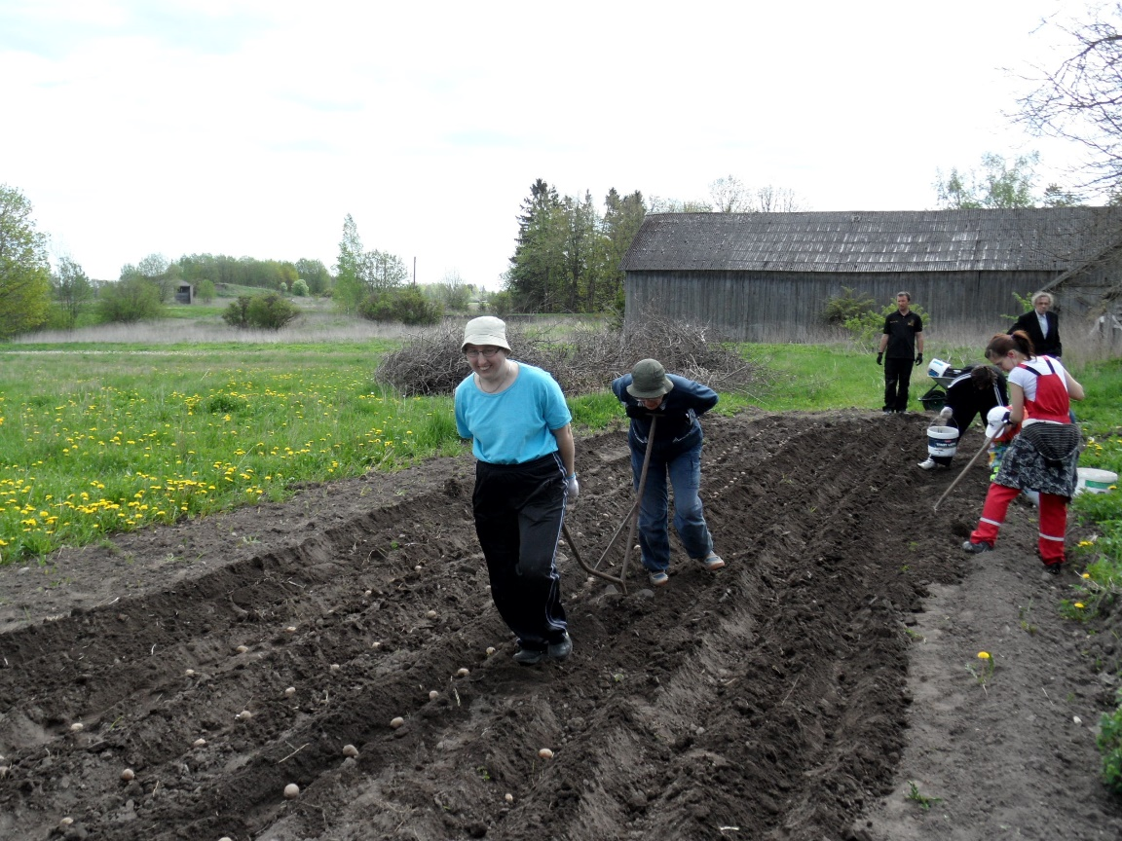
2012

Slide 8
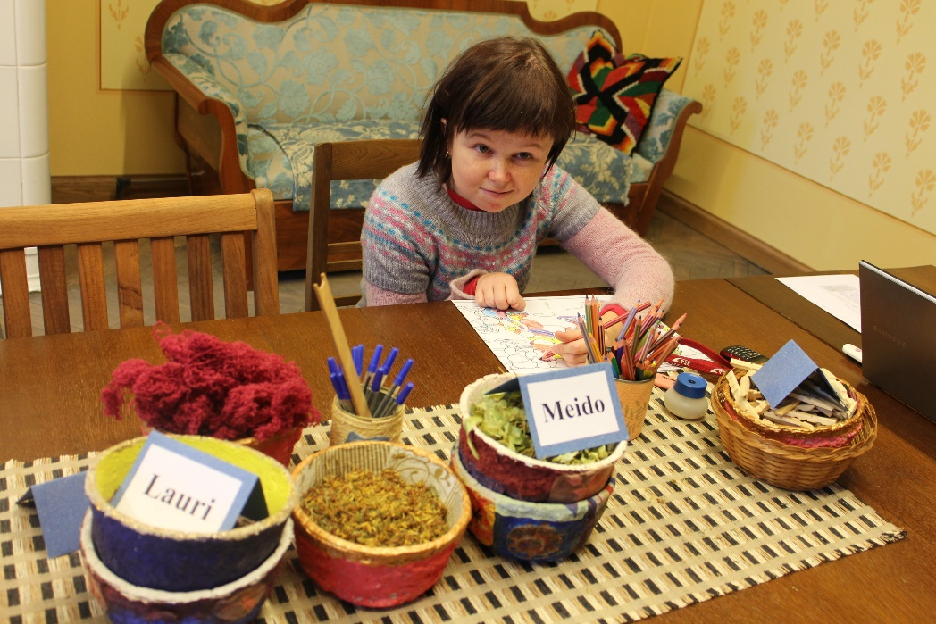
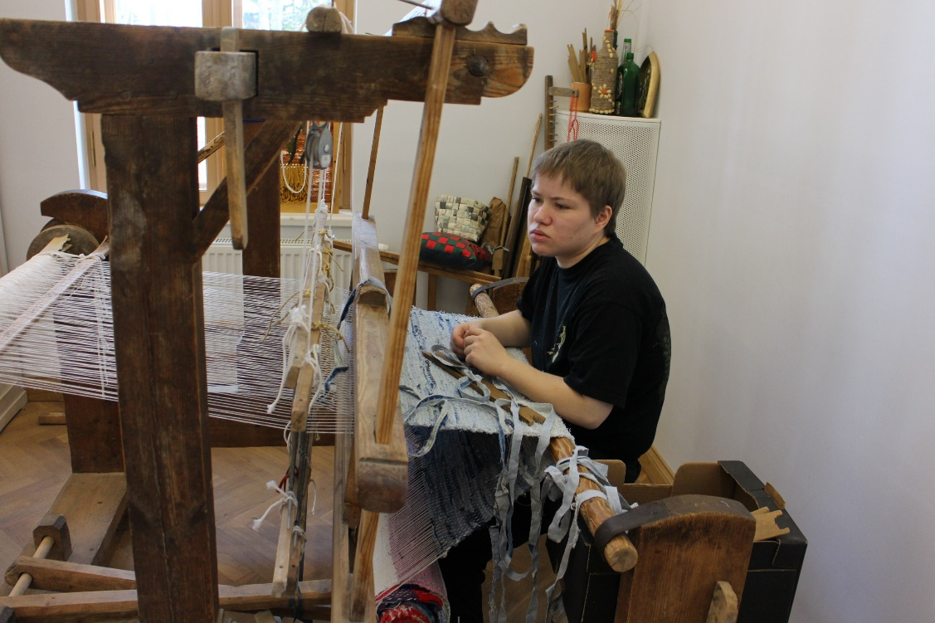
2013

Slide 9
“Võitle võimekuse nimel” - tegevused
http://www.agrenska.ee/teenused/projektid/voitle-voimekuse-nimel-vuf-2013/
Avaseminaril 04.06.2013 Norra partneri kogemuse edastamine
KOV-de aktiivne kaasamine mõttetalgutele – arutelud
Norra-Eesti ühisseminarid (Norral tihe koostöö kohaliku tööhõiveametiga)
Kohtumiste tsükkel - läbirääkimised KOV-dega, erivajadustega noorte töökeskustega, noortekeskustega jt POTENTSIAALSETE HUVILISTEGA - parimate lahenduste leidmiseks (6 kohtumist maakonniti grupeerituna)
Lõpukonverents „Kõik annavad oma panuse!“ 5.-6. juunil 2014 Tammistus

Slide 10
Töötukassa tööharjutuse hange Tammistus (2013-2014)
8 AS Hoolekandeteenused Kaunase Kodu klienti
3 korda nädalas tööharjutustel Tammistus
6 kuud kokku
Töötegevused, eripedagoogi ja sotsiaaltöötaja vestlused töötamisest, tööle saamisest, tööelust, CV koostamisest, tööle kandideerimisest jm tööelu puudutavad küsimused
Ekskursioonid-õppevisiidid erinevatesse töö ja õppimisega seotud asutustesse (Iseseisev Elu, Tartu Vaimse Tervise Keskus, Tartu Kutsehariduskeskus, Meiela, Maarja Küla jt)

Slide 11
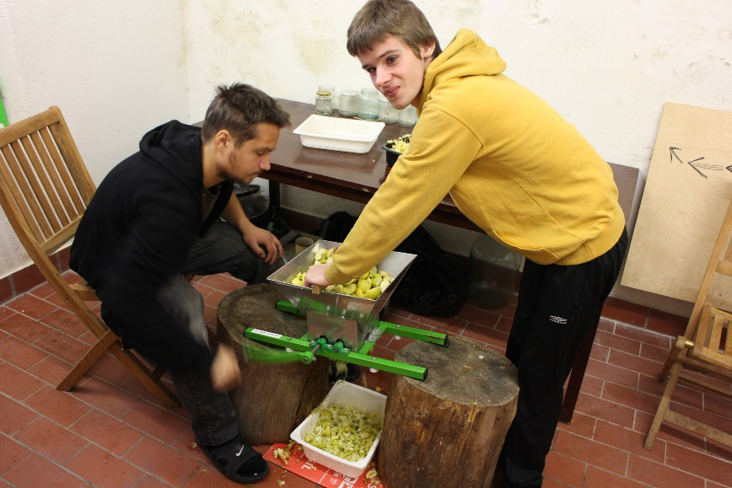
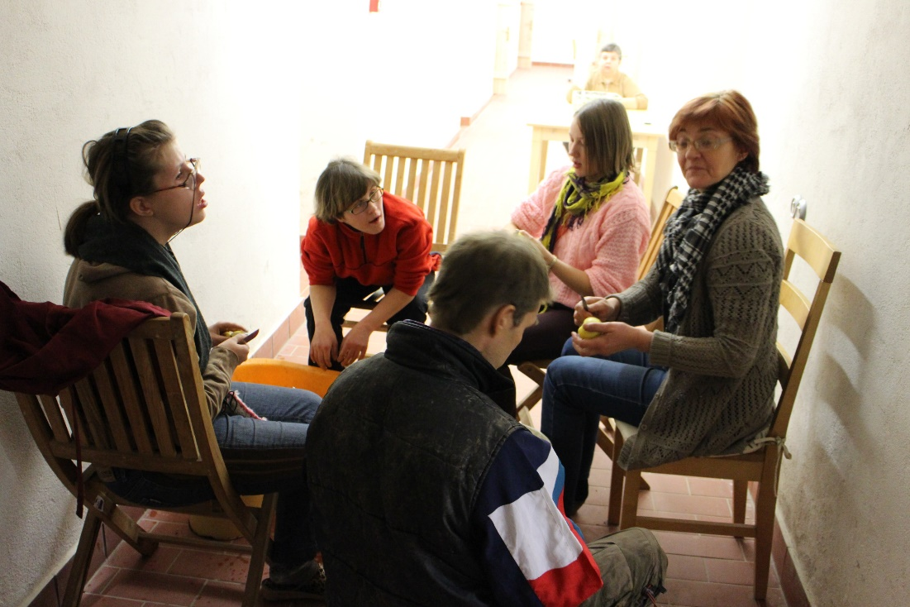
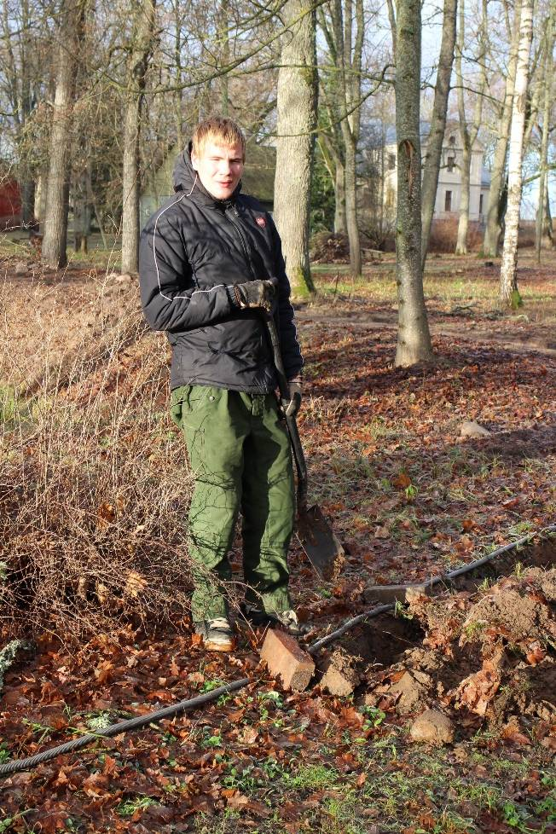
Tööharjutusprogramm Tammistus

Slide 12
Probleem
Erivajadustega noored täiskasvanud –
pärast haridussüsteemist lahkumist
õpitud oskuste ja kogemuse kadumine.
Miks?
Kuna noor ei leia rakendust tööturul, tal pole võimalust oma oskusi praktiseerida ⇒
langeb tagasi sotsiaalsüsteemi täielikule ülalpidamisele.

Slide 13
Projekti eesmärgid
Tugevdada kodanikuühiskonna rolli, andmaks erivajadustega inimestele võimalusi pärast koolihariduse omandamist saada aktiivseks ühiskonna liikmeks
Leida üles organisatsioonid kogu Eestis, kes aitaksid mõjutada kohalikke omavalitsusi
Välja töötada lahendused, kuidas koheselt peale haridustee lõppemist erivajadusega noor haarata tegevusse
Panustada koos valdkonnaga seotud kodanikuühiskonna organisatsioonidega seadusandluse kaardistamisele
Tõsta kogu ühiskonna arusaamist erivajadustega inimeste, noorte kooli lõpetanute võimetest tööjõuna
Leida juurde uusi entusiaste, arendada koos Norra partneri-, ekspertide- ja võrgustikuga Eestis toimivaid tööharjutuskeskuste lahendusi

Slide 14
Alaeesmärgid
Partnerluse abil vabaühenduste nn valvekoerarolli tugevdamine, leida organisatsioonid, kes koos KOV-dega suudaksid korraldada toimivat toetatud töötamise teenust
Muuta asutuste ja ettevõtete suhtumist, usku töökeskuste kaudu erivajadustega inimeste hõivamise võimalikkusse ka avatud tööturule pääsemisel

Slide 15
Oodatud tulemus: anda tõuge uute tööharjutuskeskuste rajamiseks Eestis
Soovitud tulemusteni jõudmiseks:
- kaasasime organisatsioone, kes on võimelised efektiivseks koostööks KOVdega, korraldamaks toetatud töötamist,
- kaardistasime seadusandluse (Norra+Eesti),
- töötasime kogemuste ühistamise baasil välja tööharjutuskeskuste rajamise juhtnöörid ja infopaketi (oluline soovituste koostamisel koostöö MTÜde, SA-de, KOV-de, haridusasutuste vahel),
- piloteerisime uusi teenuseid tööharjutuskeskustes (tööharjutus erivajadusega inimeste grupile koostöös Eesti Töötukassa Tartumaa osakonnaga)
- lõime võimalused edaspidiseks toetatud töötamise info kogumiseks ja vahendamiseks – Tammistu tööharjutuskeskuse infopunkt

Slide 16
Kasusaajad
Noored, kes õpivad veel toimetuleku või lihtsustatud õppekavaga õppes
Puudega täiskasvanud, kes on pikalt istunud kodus
Laiemalt saavad kasu puudega inimestega tegelevad organisatsioonid, KOVid
Veelgi laiemalt kogu riik ja ühiskond

Slide 17
Tegevused, sh Norra partneri roll
avaseminaril 04.06.2013 Norra partneri kogemuse edastamine
Kogemus raske puudega inimeste rakendamisel avatud tööturul, ettevõtluses
Kogemus ettevalmistustööks noortega - avatud tööturule pääsemiseks (kuni 5a ettevalmistus)
Projektis ekspertidena
Nõustamine kohapealsete 1-kuiste lähetustena (2013, 2014) tööharjutuskeskuste rajamisel
Eesti-Norra tööharjutuslaagrid Eestis 2013 ja 2014
Suhtumise muutmise roll

Slide 18
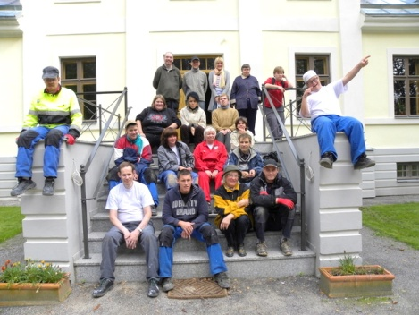
Välispartner - ASVO Nøtterøy keskus Norrast
Ühised tööharjutused enne VÜF-projekti 2009-2012
18

Slide 19
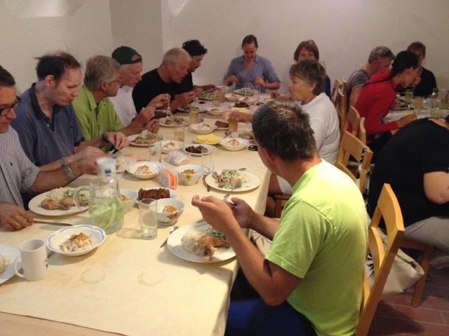
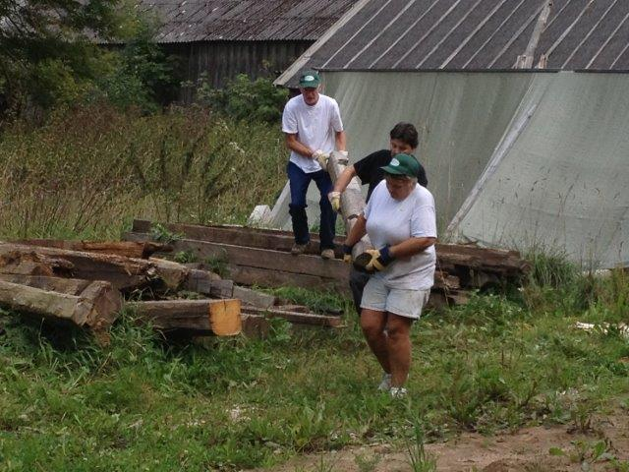
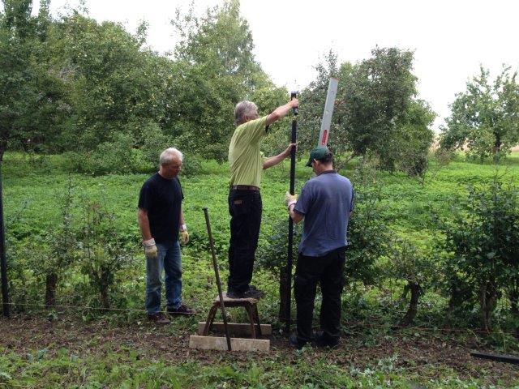
ASVO Nøtterøy keskuse ühise tööharjutuse perioodid Tammistus 2013-2014

Slide 20
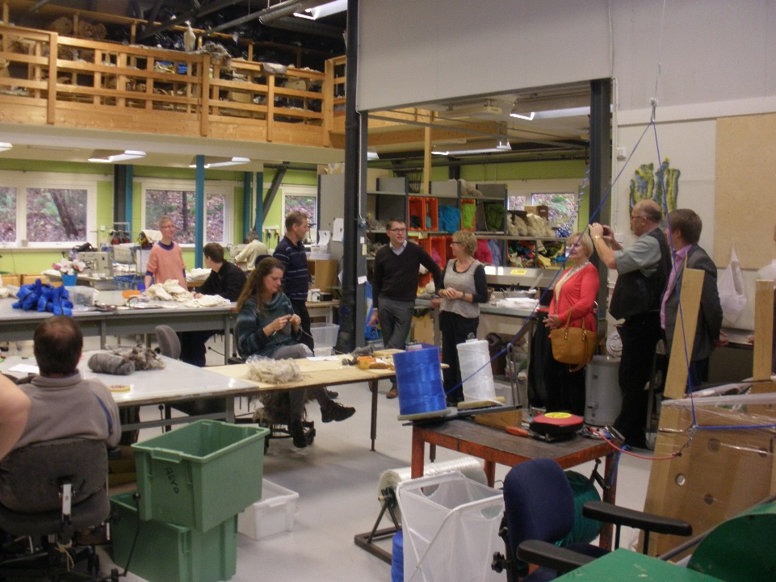
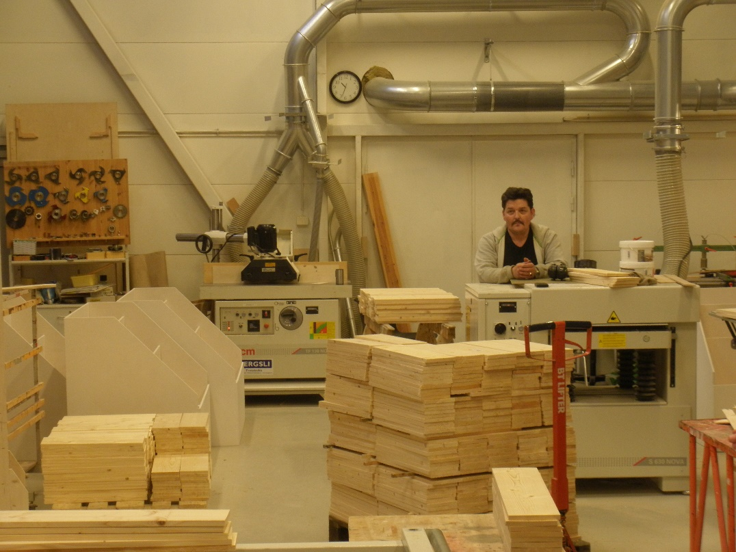
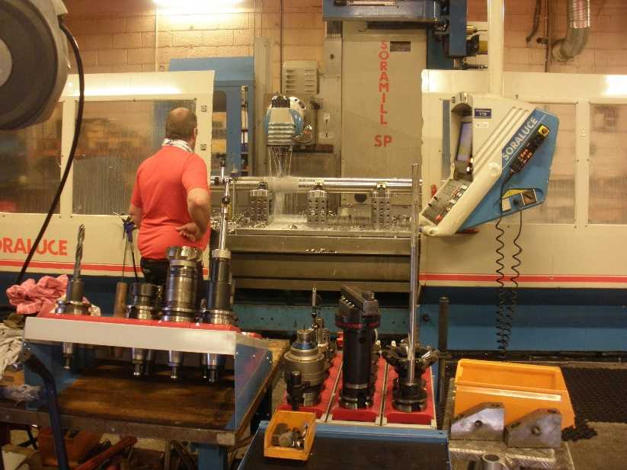
Eesti Agrenska Fondi ja partnerite visiit ASVO-sse nov 2013

Slide 21
Tegevused ...
.... KOV-de aktiivne kaasamine mõttetalgutele – arutelud Tartus, Võrus, Raplamaal Vana-Vigalas
Norra-Eesti ühisseminarid Eestis ja Norras (Norral tihe koostöö kohaliku tööhõiveametiga)
Kohtumiste tsükkel - läbirääkimised KOV-dega, erivajadustega noorte töökeskustega, noortekeskustega jt potentsiaalsete huvilistega
Konverents „Kõik annavad oma panuse!“ 5.-6. juunil 2014 Tammistus
Lõpuseminar 20. veebruaril 2015 Rakveres

Slide 22
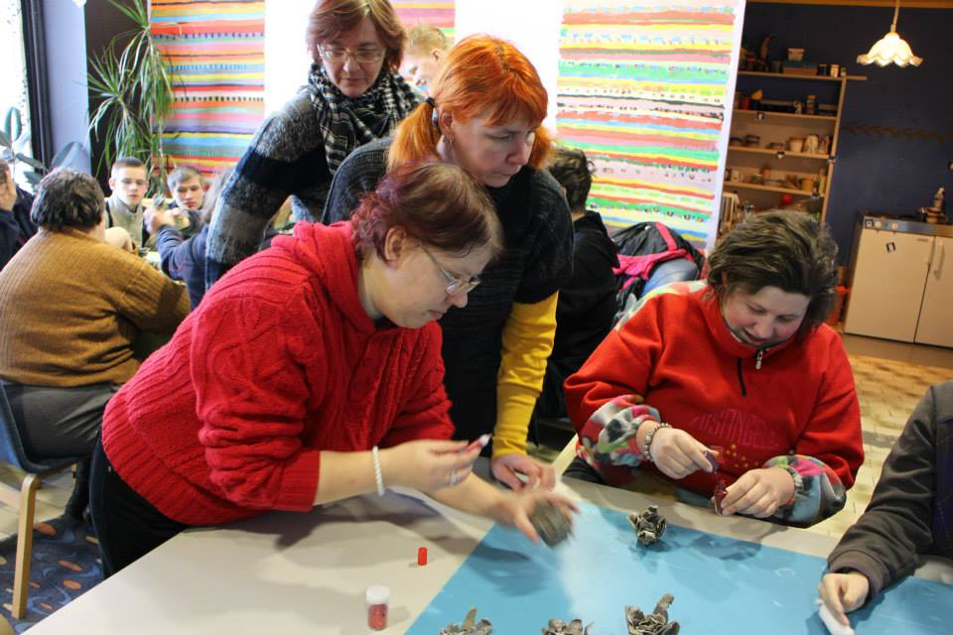
MTÜ Meiela – vahetasime know-how-d ja inspireerisime üksteist
https://www.facebook.com/media/set/?set=a.696877627043721.1073741839.550096725055146&type=3

Slide 23
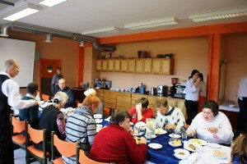
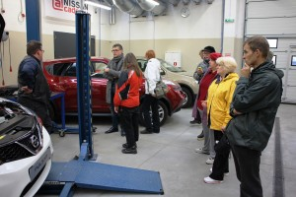
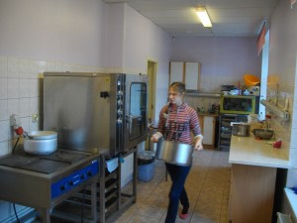
Koostöövisiit Vana-Vigala Tehnika- ja Teeninduskooli

Slide 24
Projektipartnerid
MTÜ Iseseisev Elu
Põlvamaa PIK
Kammeri Kool
Tartumaa Omavalitsuste Liit
ASVO Nøtterøy
Projekti käigus leitud partnerid - NHF Oslofjord Vest (leitud 2013.a lõpus) ja uued Eesti initsiatiivid

Slide 25
Ootused partneritele
Koostöös Norra ja Eesti partneritega tuuakse valdkonna arendajate sekka juurde 12 uut organisatsiooni/seltsingut
Kutsutakse ellu 3-4 uut tööharjutuskeskuse arendamise algatust

Slide 26
Koostöökogemus KOVidega
01.06-15.11.2008 -Tartu vald koostöös Eesti Agrenska Fondiga – viisime läbi ESF ja Tööturuameti poolt rahastatud projekti „Tartu valla tööharjutuskeskus Tammistus“
Koostöös Tartu vallaga valmisid ESF projekti toel esimesed tööharjutuskeskuse ruumid – 2008, ning kaasati kliendid
Rajati kaldtee, et tagada töökeskuse ligipääsetavus ka liikumisraskustega inimestele

Slide 27
Riskid koostöös
Rahastuse nappus
Infovahetuse puudumine - juhtumikorraldustööl Eestis on arenguruumi
Ajafaktor – olla kursis perede vajadustega, kus on tööturult kõrvalejääv täiskasvanueas puudega hoolealune
Info puudus – millised töökeskused puuetega inimestele on juba Eestisse rajatud ja kuhu

Slide 28
Lahendusi
Tuleks kombineerida kliendipõhist rahastust KOV ressurssidega
KOV saab suunata aktiivselt, teades oma puuetega inimesi, teenusevõimaluste infot saama elukohajärgsesse tööharjutuskeskusse vm puuetega inimestele teenuseid osutavasse asutusse
Iga keskus tutvustab oma teenustespektrit ise (HEV-koolides, kutsehariduskeskustes, päevakeskustes)
Koostöös Eesti Töötukassaga lahenduste loomine töövõimereformi valguses

Slide 29
Töised tegevused
Tammistu tööharjutuskeskuses:
Aedniku abi
Koka abi
Restaureerimis- ja puidutööd
(3 puudega inimest momendil töölepinguga, muudel toetavatel töö-teenustel 15 inimest)
Võimetekohane käsitöö
Puhastus- ja koristustööd
Aia- ja pargitööd

Slide 30
Kõik kliendid, kes vajavad toetatud töökeskkonda ja tuge igapäevaelus praktiliste küsimuste lahendamisel, on oskusliku juhendamise ja pühendumise korral võimelised saavutama iseseisvaid praktilisi väljundeid ja ilmutama arengut!

Slide 31

Oleme avatud koostööks. Üheskoos suudame rohkem!
E-mail:
agrenska@agrenska.ee
Tel 53831084 (Krislin Padjus)
Tel 5272108 (Tiina Stelmach)
www.agrenska.ee
https://www.facebook.com/EestiAgrenskaFond
31

